Slide 1
Индивидуальный проект по МДК 02.01Технология разработки программного обеспечения, МДК 02.02 Инструментальные средства разработки программного обеспечения
Подготовил студент и-22 группы Волков Алексей

Slide 2
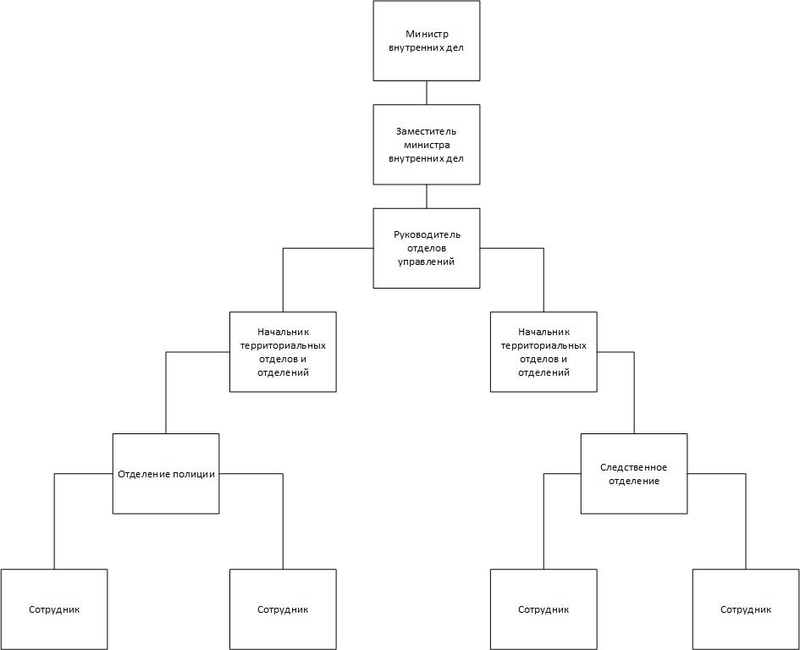
АНАЛИЗ ПРЕДМЕТНОЙ ОБЛАСТИ ДЛЯ РАЗРАБОТКИ ПРОГРАММНОГО ОБЕСПЕЧЕНИЯ
Предметная область: Министерство Внутренних Дел
МВД занимается борьбой с преступностью, раскрытием и расследованием преступлений различной степени тяжести, пресечением противоправных действий, обеспечением защиты прав и интересов граждан

Slide 3
Виды деятельности МВД
1. Полицейская деятельность - обеспечение общественного порядка, предотвращение и раскрытие преступлений, охрана общественного порядка на улицах, в общественных местах и на массовых мероприятиях. 2. Оперативно-розыскная деятельность - сбор и анализ информации о преступной среде, проведение оперативных мероприятий по раскрытию преступлений, розыск преступников и преступников. 3. Охрана общественной безопасности - контроль за соблюдением законов и норм общественного поведения, предотвращение и пресечение противоправных действий, обеспечение безопасности граждан в общественных местах. 4. Обеспечение дорожной безопасности - контроль за соблюдением правил дорожного движения, предотвращение и разрешение дорожно-транспортных происшествий, профилактика и пресечение дорожных преступлений. 5. Борьба с преступностью - раскрытие и расследование преступлений различной степени тяжести, пресечение противоправных действий, обеспечение защиты прав и интересов граждан.

Slide 4
Техническое Задание для разработки базы данных
Предметом автоматизации является интегрированная информационная система для управления и анализа данных в Министерстве Внутренних Дел
Система предназначена для повышения эффективности и скорости раскрытия преступлений и фиксации информации о них
Автоматизированная система должна обеспечивать возможность выполнения следующих функций:
Возможность добавления данных
Простой интерфейс для пользователя
Возможность редактирования данных
Инструкция для пользования

Slide 5
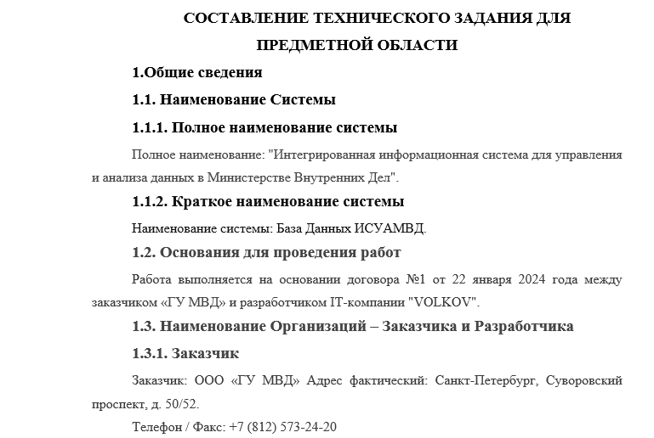
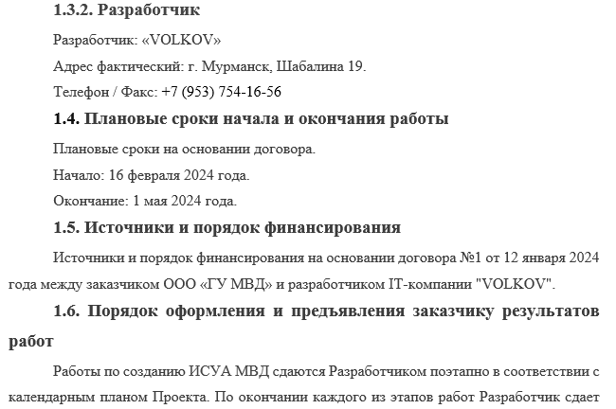
Техническое задание

Slide 6
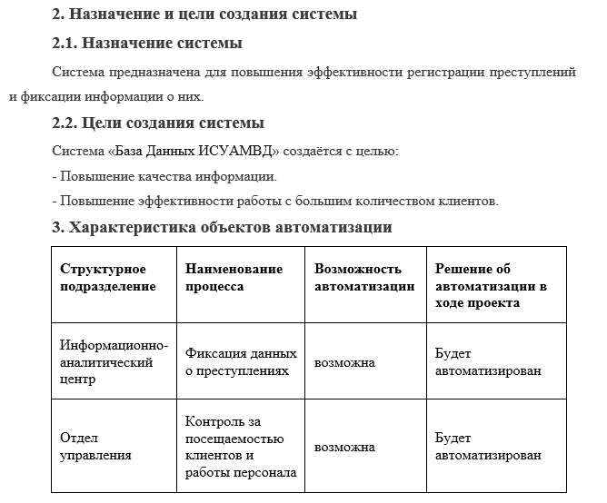
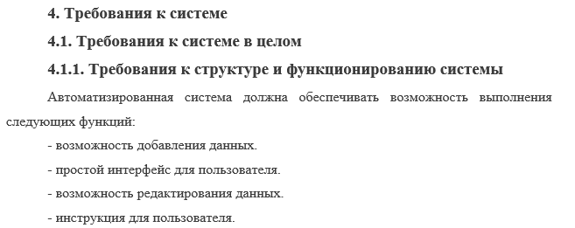
Техническое задание

Slide 7
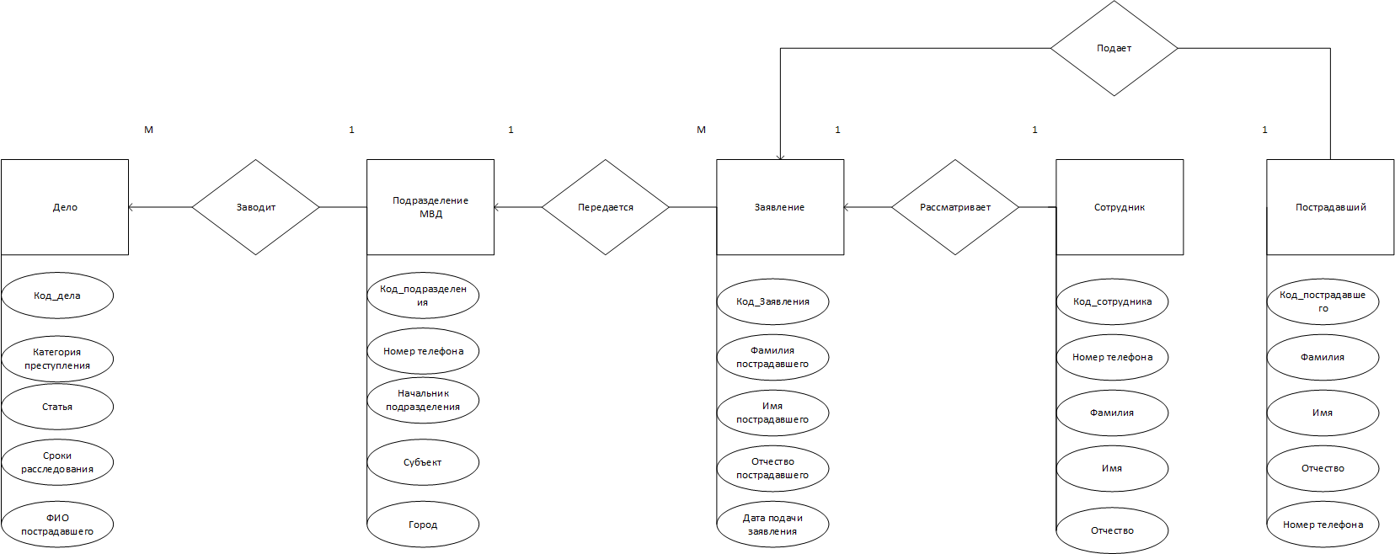
Инфологическая модель

Slide 8
Нормализация МВД
Пострадавший (Код_пострадавшего, Фамилия, Имя, Отчество, номер телефона ).
Подразделение – (Код_подразделения, начальник подразделения, телефон, Субъект, Город, Код_заявления).
Сотрудник – (Код_сотрудника, Фамилия, Имя, Отчество, номер телефона).
Дело – (Код_дела, категория преступления, статья, сроки расследования, ФИО пострадавшего, Код_подразделения).
Заявление (Код_заявления, Фамилия пострадавшего, Имя пострадавшего, дата подачи заявления, Код_пострадавшего, Код_сотрудника).

Slide 9
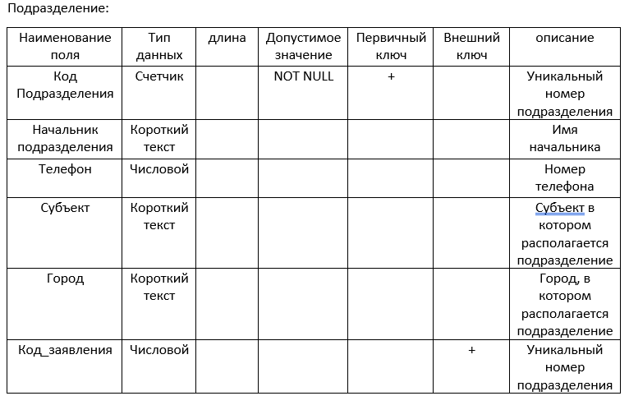
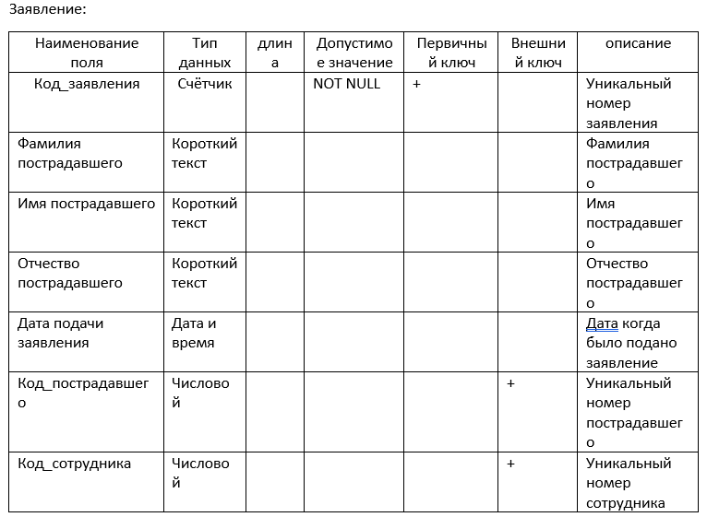
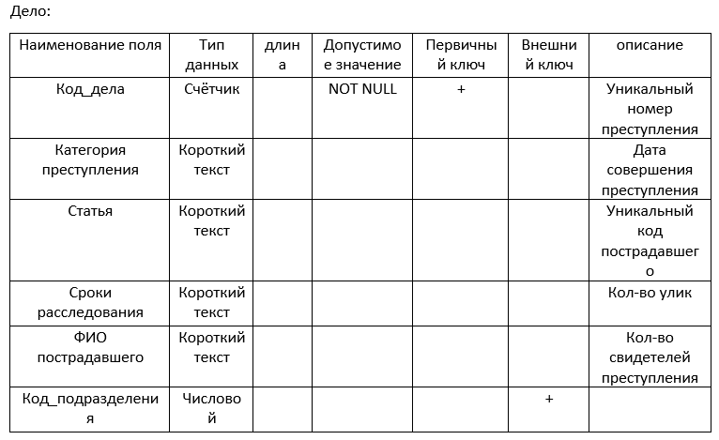
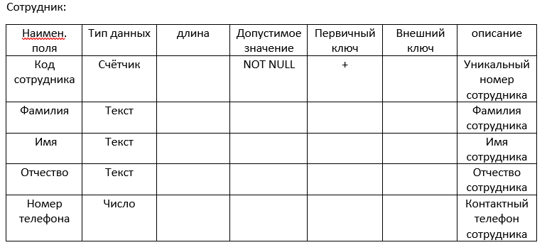
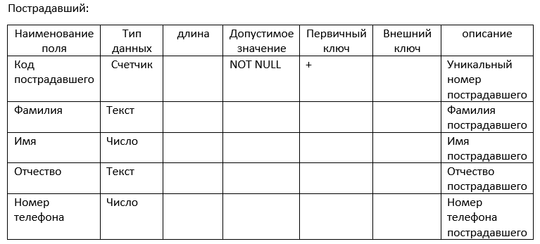
Дата-Логическая модель

Slide 10
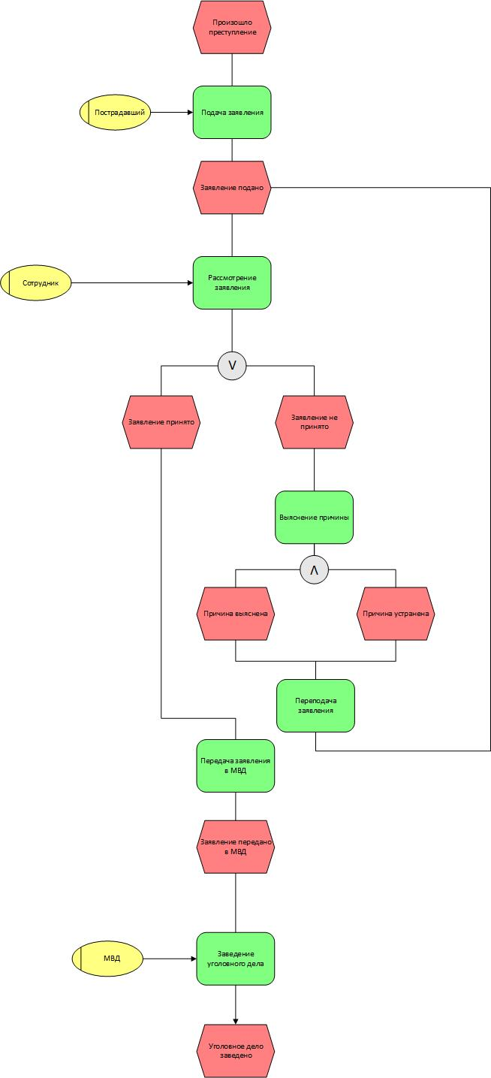
EPC-Диаграмма

Slide 11
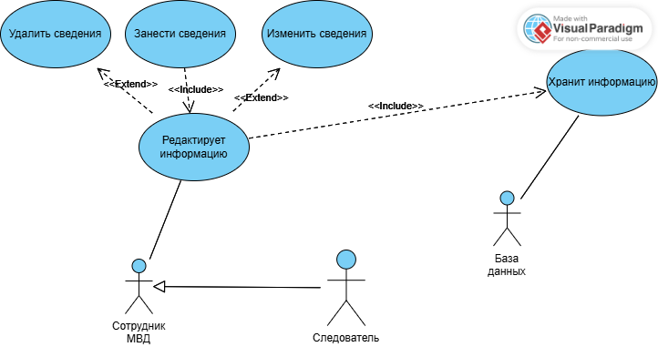
Use Case Диаграмма

Slide 12
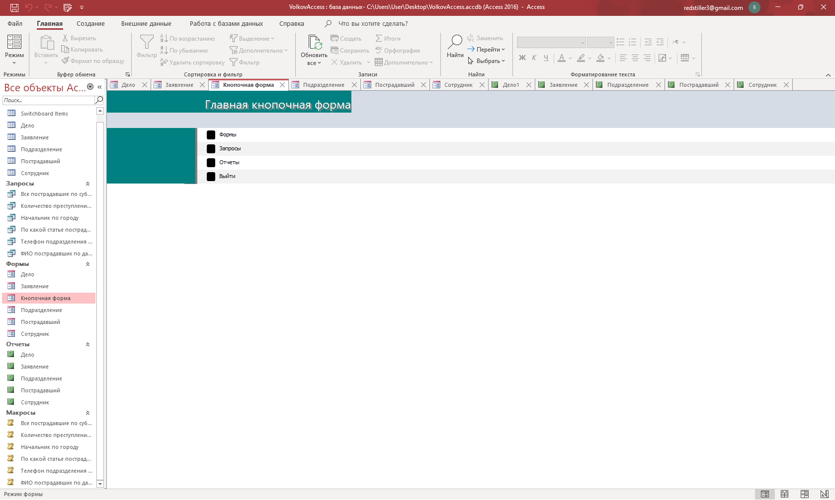
База данных Access

Slide 13
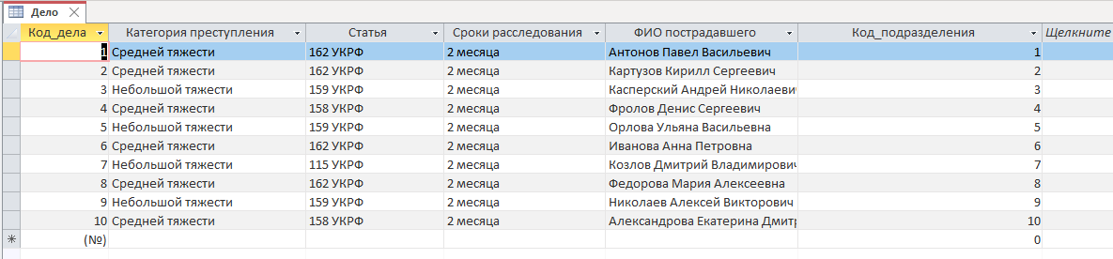
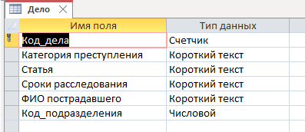
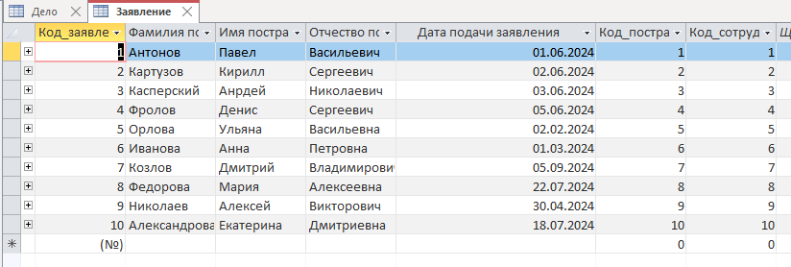
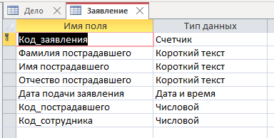
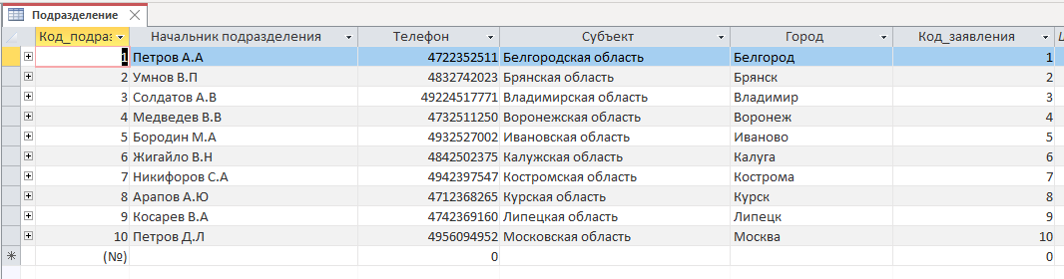
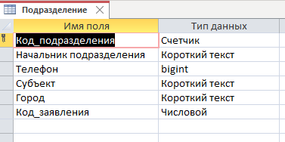
База данных Access

Slide 14
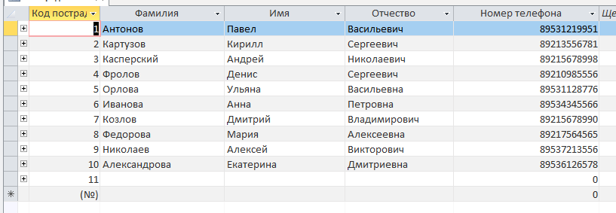
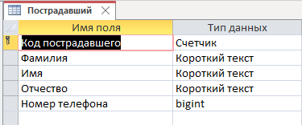
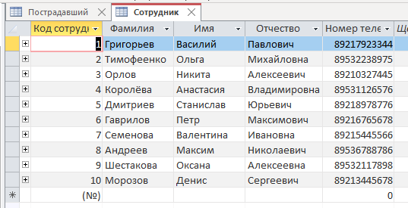
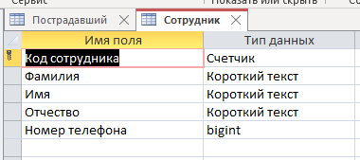
База данных access

Slide 15
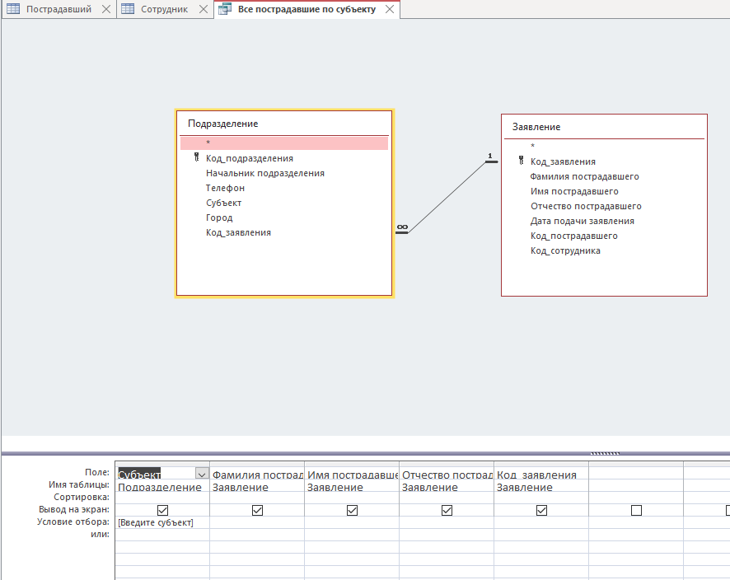
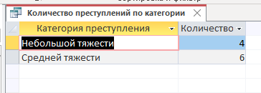
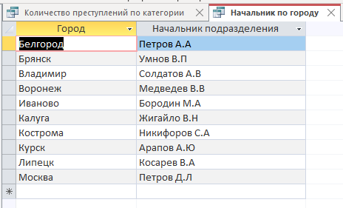
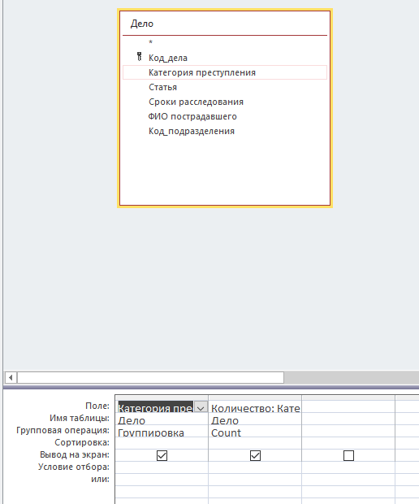
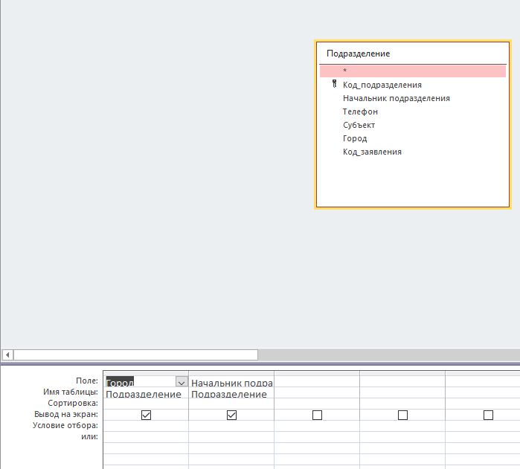
Запросы

Slide 16
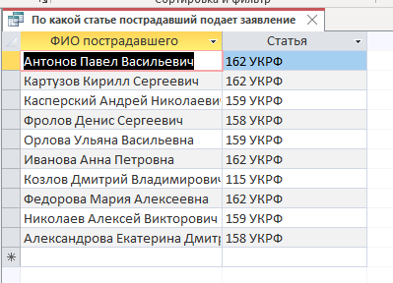
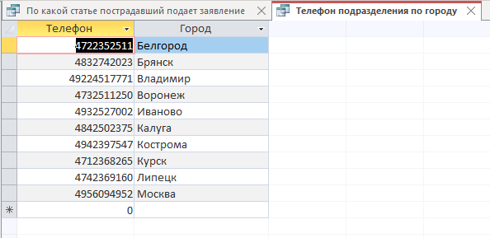
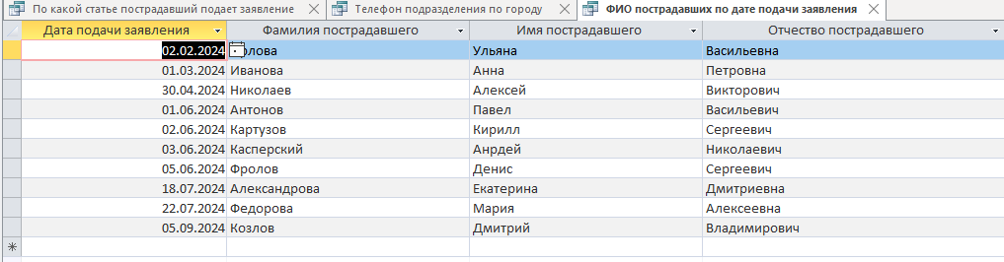
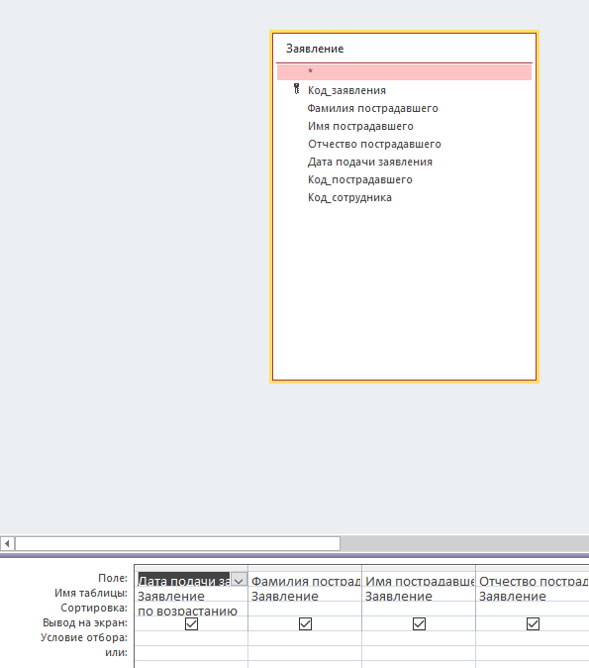
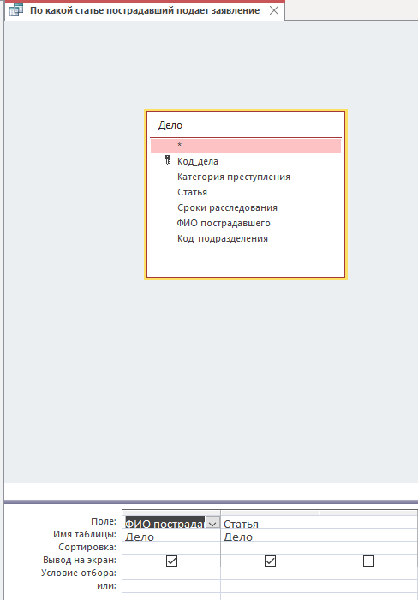
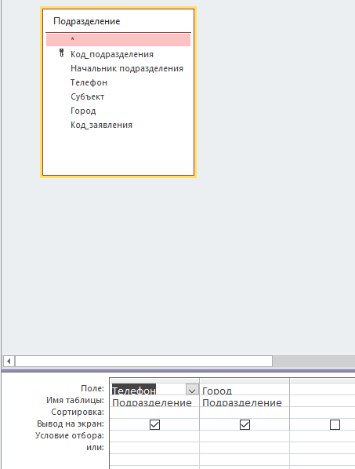
Запросы

Slide 17
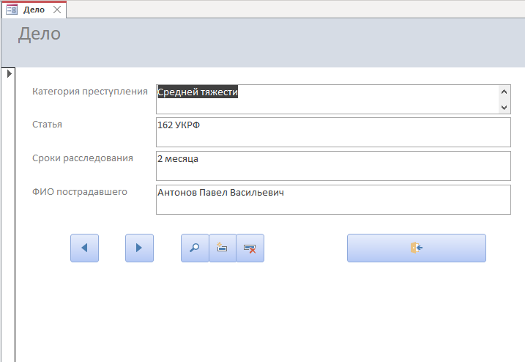
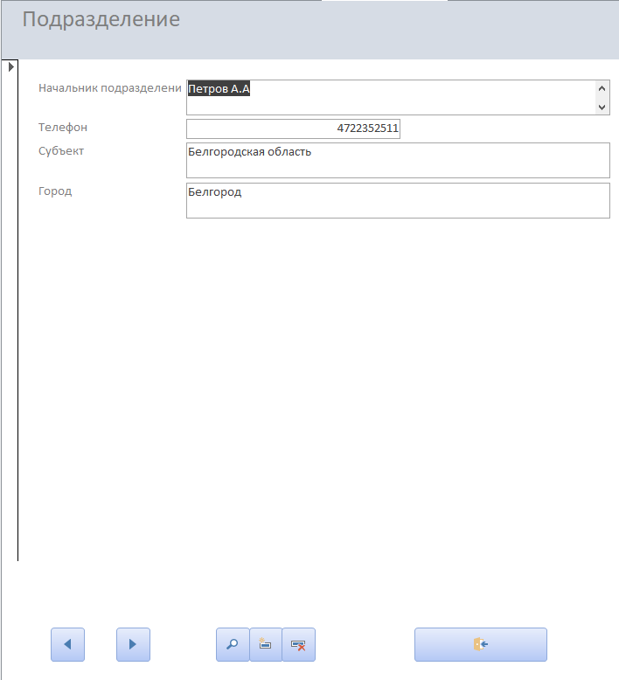
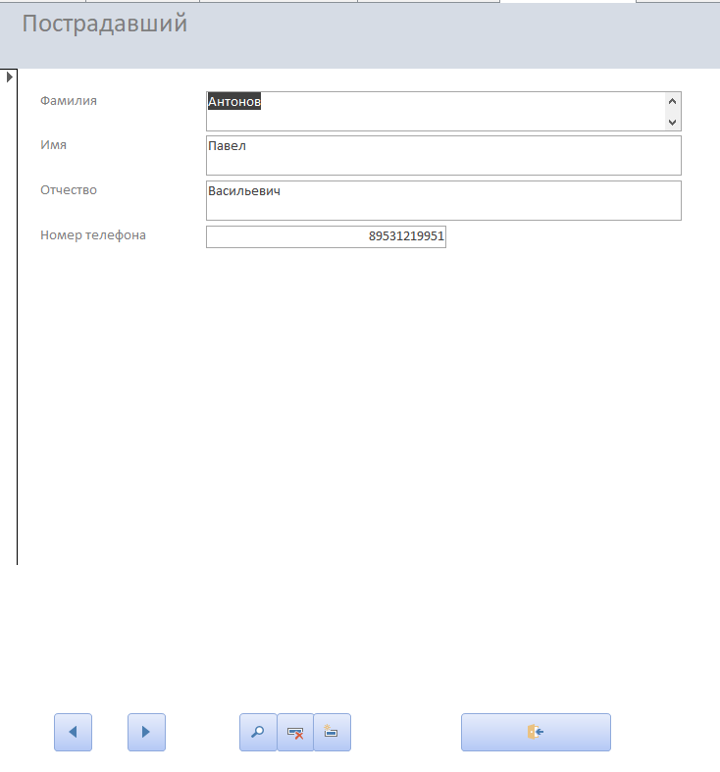
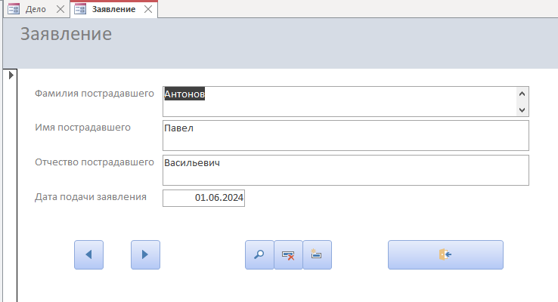
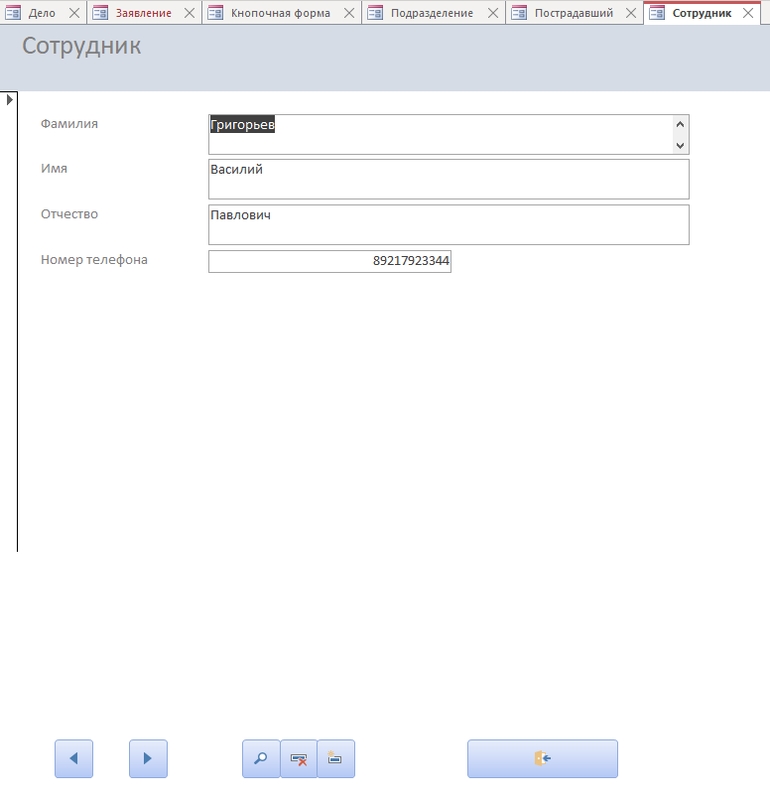
Формы

Slide 18
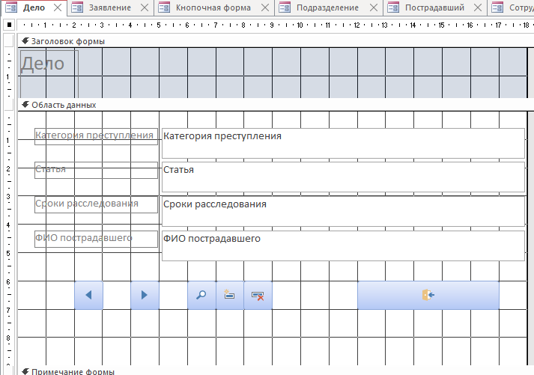
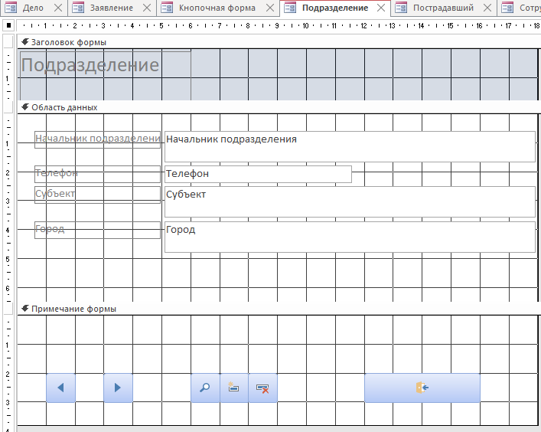
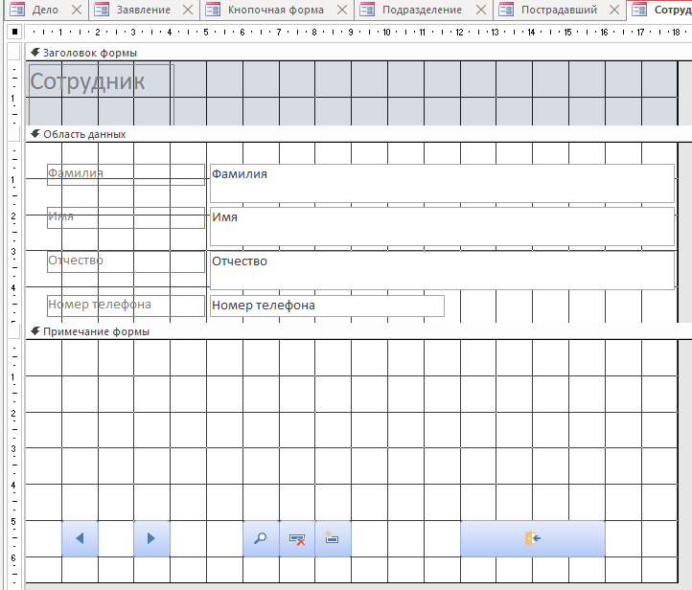
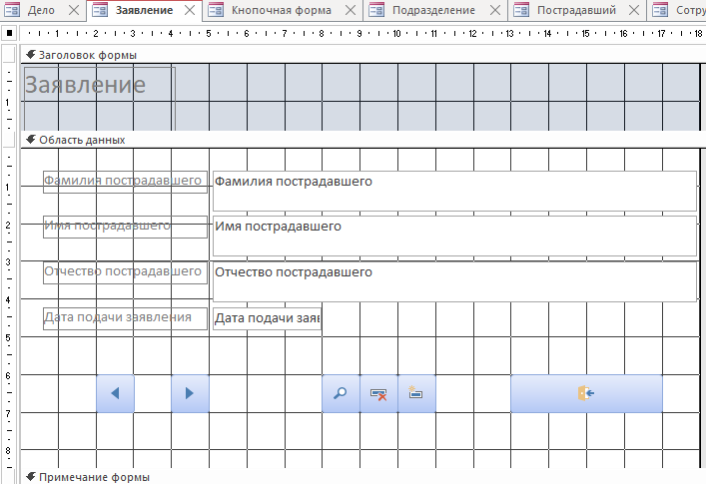
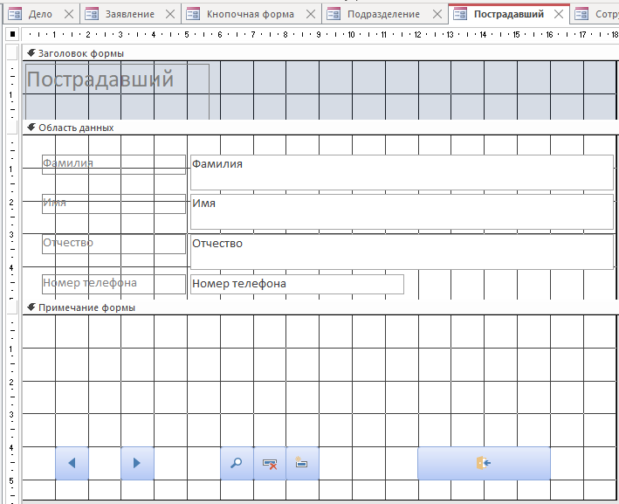
Конструктор форм

Slide 19
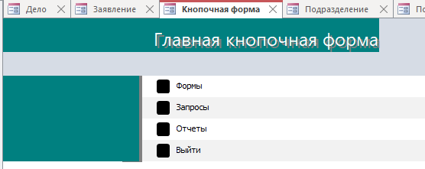
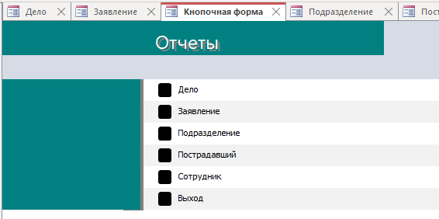
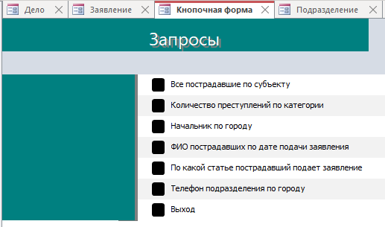
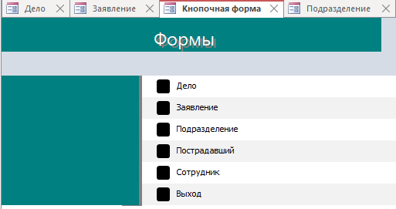
Главная кнопочная форма

Slide 20
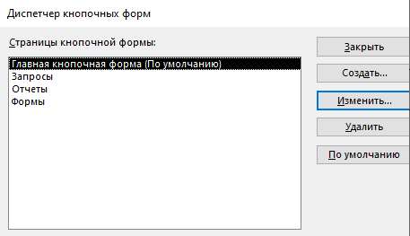




Диспетчер кнопочной формы

Slide 21





Отчеты

Slide 22


Планирование разработки

Slide 23


Скриншоты гит
Создание веток и их пуш
Создание репозитория и пуш локального на удаленный

Slide 24



Заполнение веток
Выгрузка всего

